Slide 1
B A B S の ご 提 案
Bacillus Anaerobic Bio System
環境改善と省エネルギー効果
～バイオの力で地球を守る～
大成企業株式会社
環境事業部
東京都府中市八幡町2－7－2
TEL:042-352-6868 FAX:042-352-6872
新活性汚泥技術研究会正会員
1

Slide 2
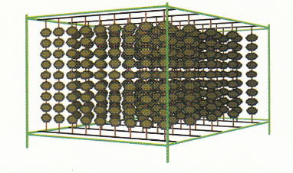
●BABSのご提案と特長
パワーアップ A’ （粉体）
微生物ミネラル活性剤
高度生物処理システム
B B S
有用微生物を優占化
BABS 特殊接触材
好気－嫌気生物巣形成法
BBSと特殊接触材との
相乗効果で大幅なコスト削減!!
バチルス菌
高い脱臭能力と排水処理能力の大幅改善
余剰汚泥の大幅削減
パワーアップ OP （液剤）
汚泥減容補助剤
◎排水処理能力の大幅改善
→排水負荷能力最大200％UP
放流水質の安定化
◎余剰汚泥の大幅削減
→余剰汚泥最大70％の削減
◎超低リスク、ハイリターン
→低リスクに高い費用対効果が実現
◎簡単導入
→生産稼働を止めることなく導入可能
BABS のご提案イメージ
新生物処理菌
投入
パワーアップ A’
パワーアップ OP
反応槽
バチルス菌
工場排水
（原水）
処理水
ブロワ
汚泥
バチルス菌 ＋ 特殊接触材
= BABS
◎悪臭除去⇒高脱臭能力による改善
排水処理施設（既存）
汚泥発生量
低減
2

Slide 3
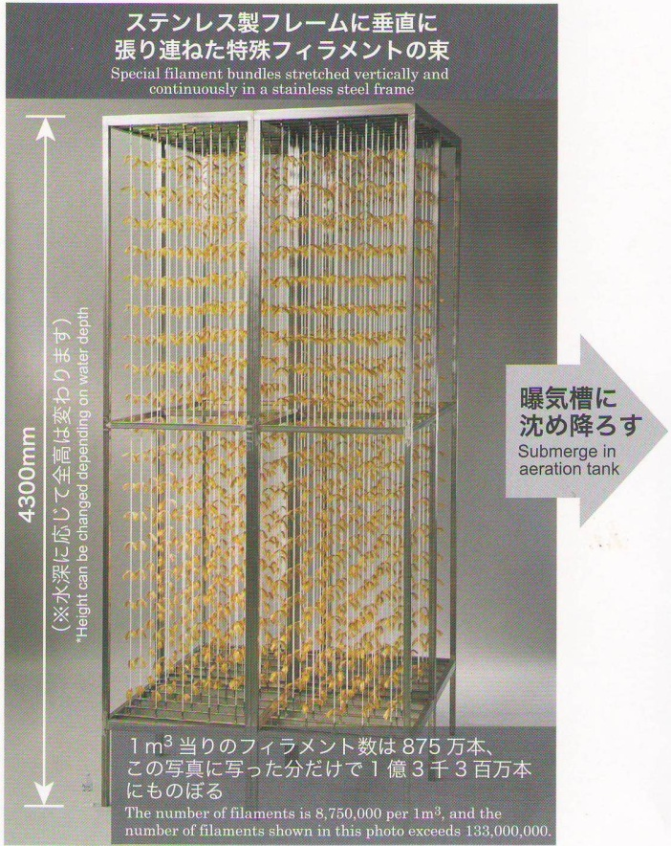
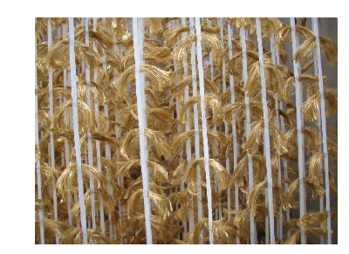
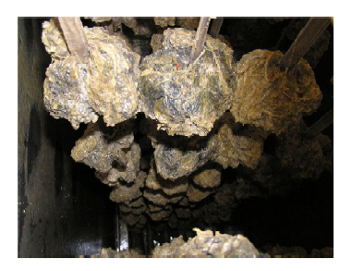
●BABS特殊接触材のイメージ
パワーアップ OP
定量点滴装置
パワーアップ A’
特殊接触材
既設の
曝気槽
エアレーター
バチルス菌
特殊繊維の束
一個一個が
微生物の“巣”
(巣根：ソウコン)
BABS特殊接触材
約一カ月半～二ヶ月で成長
3

Slide 4
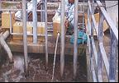
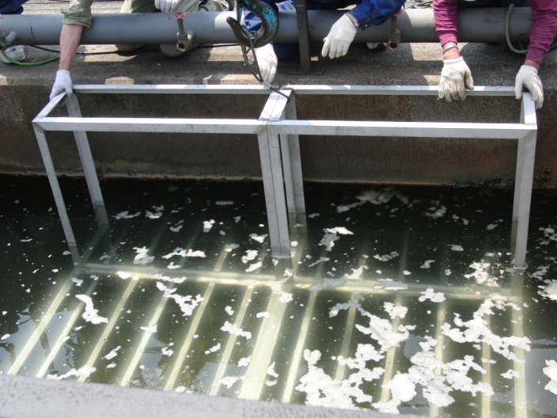

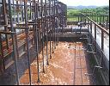
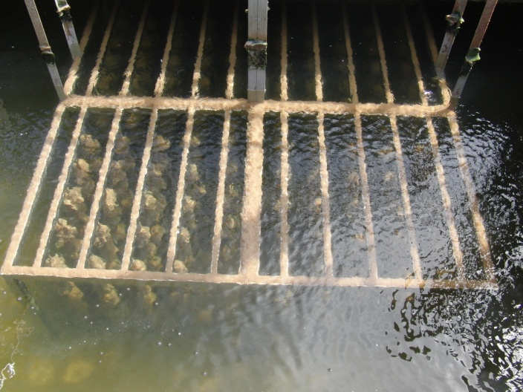
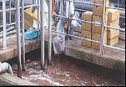
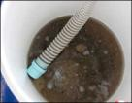
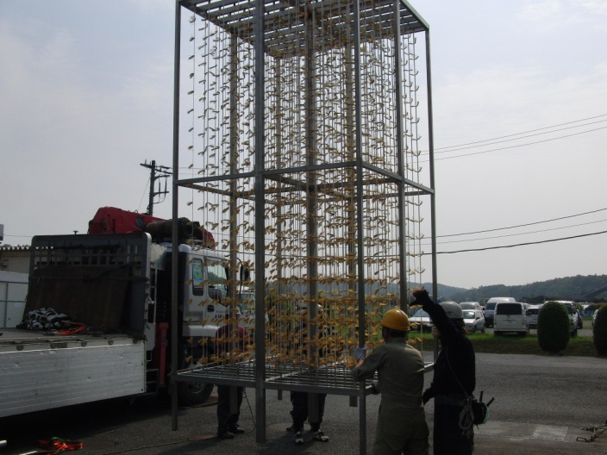
Step１：ヒアリング
Step2：水質検査
排水処理でお困りの問題はお客様によって様々です。 チェックシートによるヒアリングを実施させていただきます。
現在の水質の調査をいたします。既に施設をお持ちの場合は図面と水質データを頂きます。

Slide 5
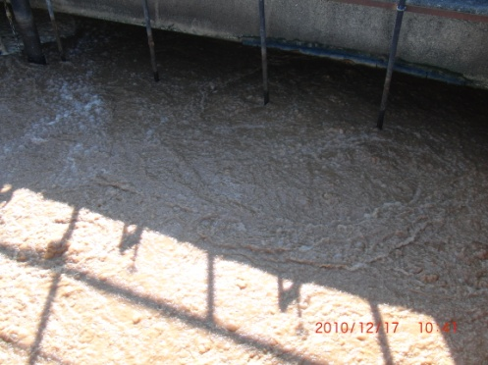
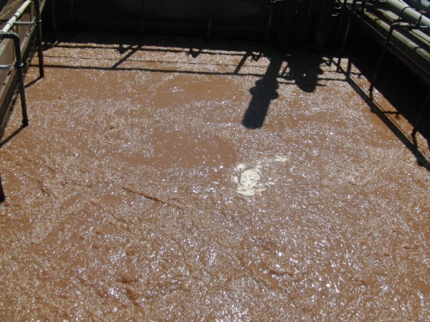
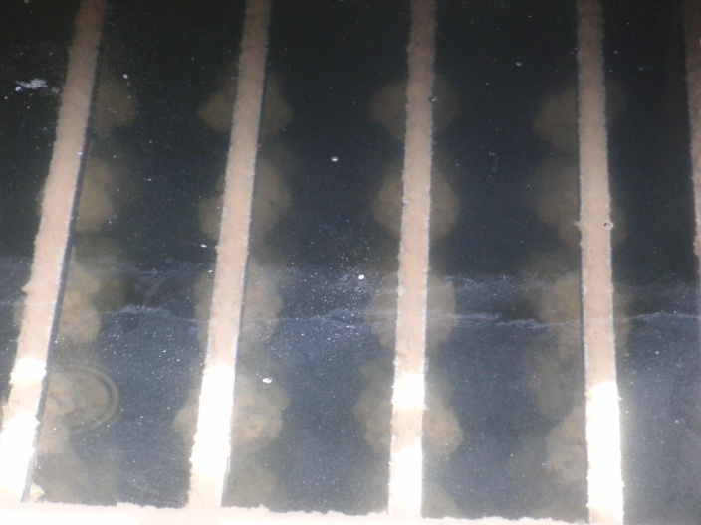
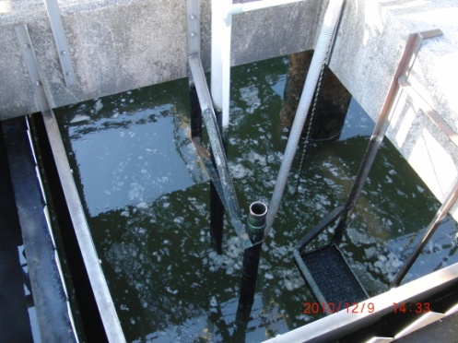
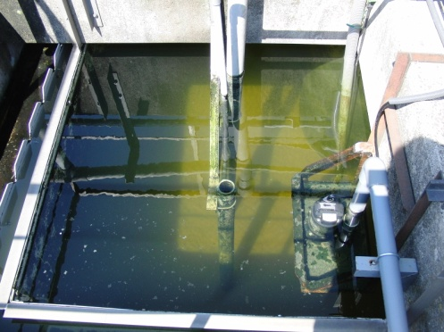
●BABS導入実績
食品加工工場
WＮ株式会社 C工場
BABS導入前
BABS導入後
項目
流入水
放流水
BABS導入目的
◎ ランニングコストの削減
◎ 悪臭の抑制
◎ 処理水質の安定化
350
-
2
450
4
1
第3曝気槽
第3曝気槽
特殊接触材の設置
沈殿槽
沈殿槽
特殊接触材設置から、10週間経過後の様子
投入前(H22.12.17)
投入後(H23.4.20)
5

